Slide 1
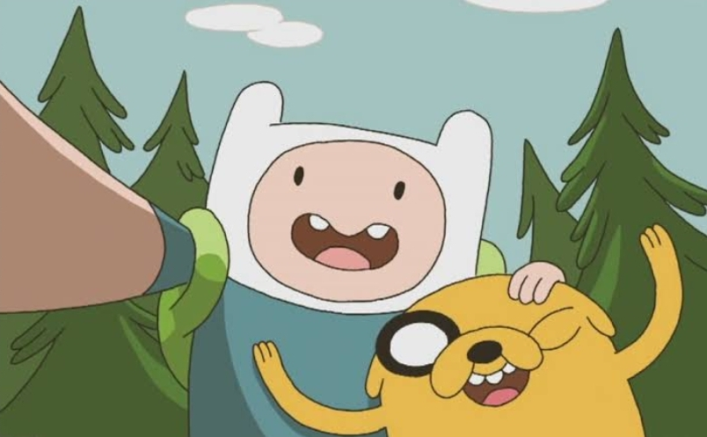
Hora de aventura
Dijeron q se podía poner lo q quisiéramos :v

Slide 2

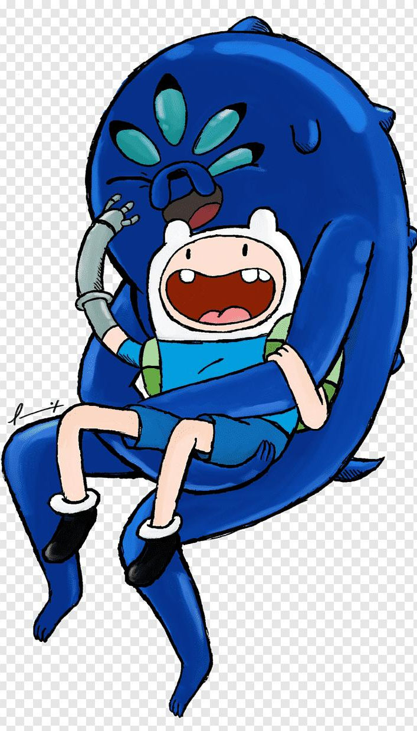

Jake el perro :]
Jake es un personaje de hora de aventura el cual fue dotado como ``un perro mágico”
No me juzgen>:v

Slide 3

Dijeron q era un tema a elegir!!
Así q se me dejan de hablar (por no decir call3nse) y me dejan presentar

Slide 4

Finn el humano :]
Finn es un personaje de hora de aventura q vendría siendo un protagonista es hermano de jake *no pregunten como eso es posible

Slide 5
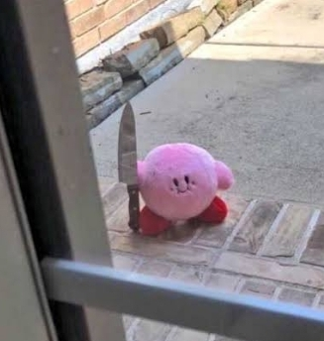
No en serio callense

Slide 6
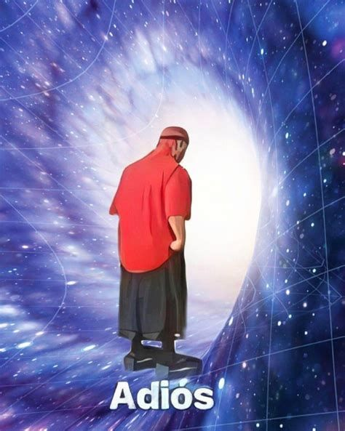
Eso fue todo UwU
No mencionaré más por q la serie tiene más de 500 capítulos hasta q bye

